Slide 1
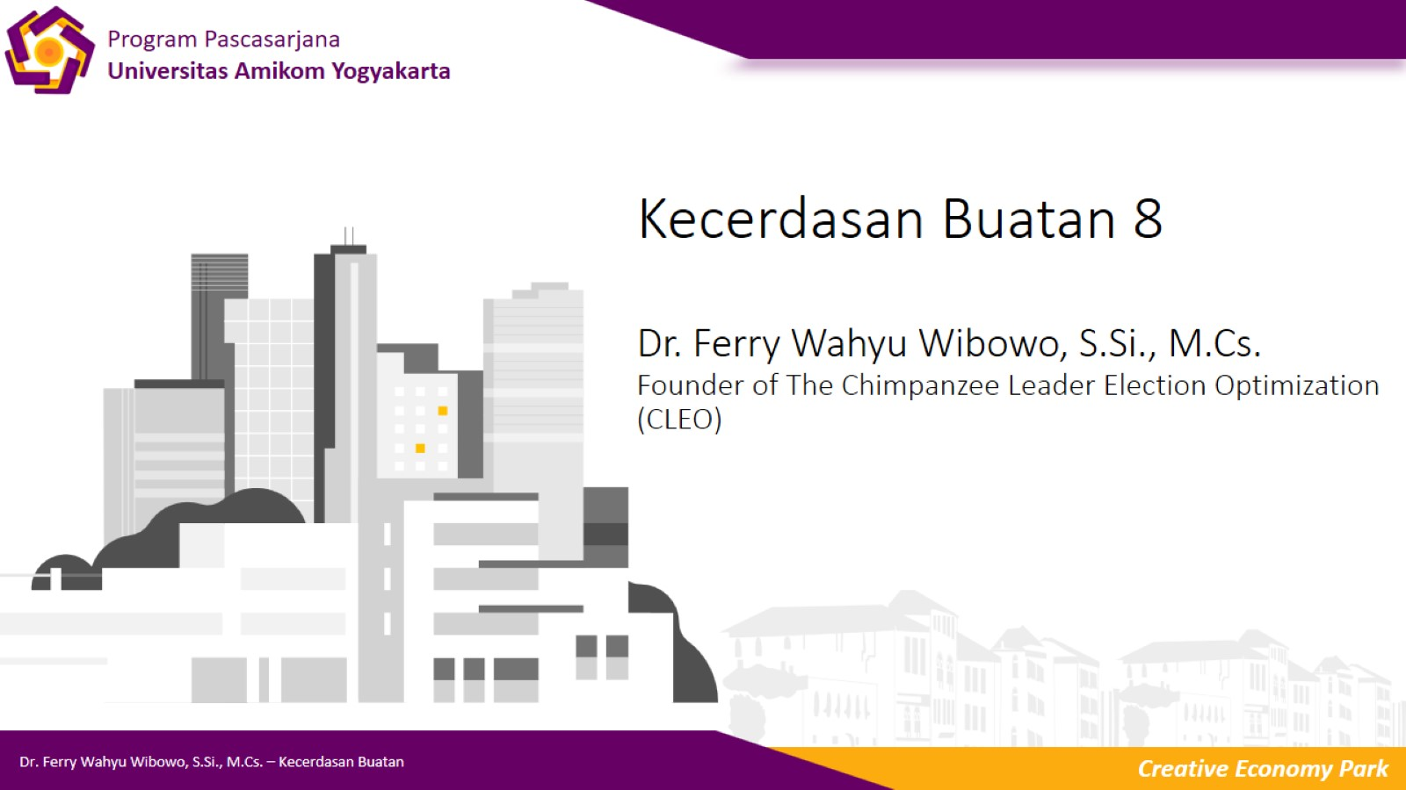
Kecerdasan Buatan 8
Dr. Ferry Wahyu Wibowo, S.Si., M.Cs.
Founder of The Chimpanzee Leader Election Optimization (CLEO)

Slide 2

Agenda

Slide 3
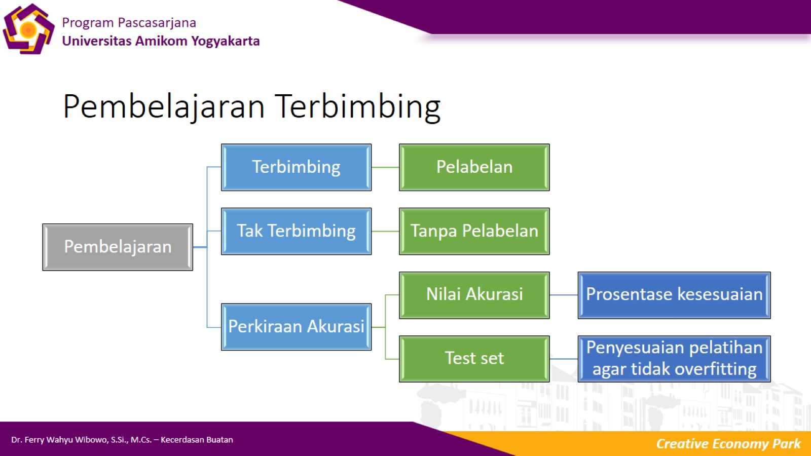
Pembelajaran Terbimbing

Slide 4
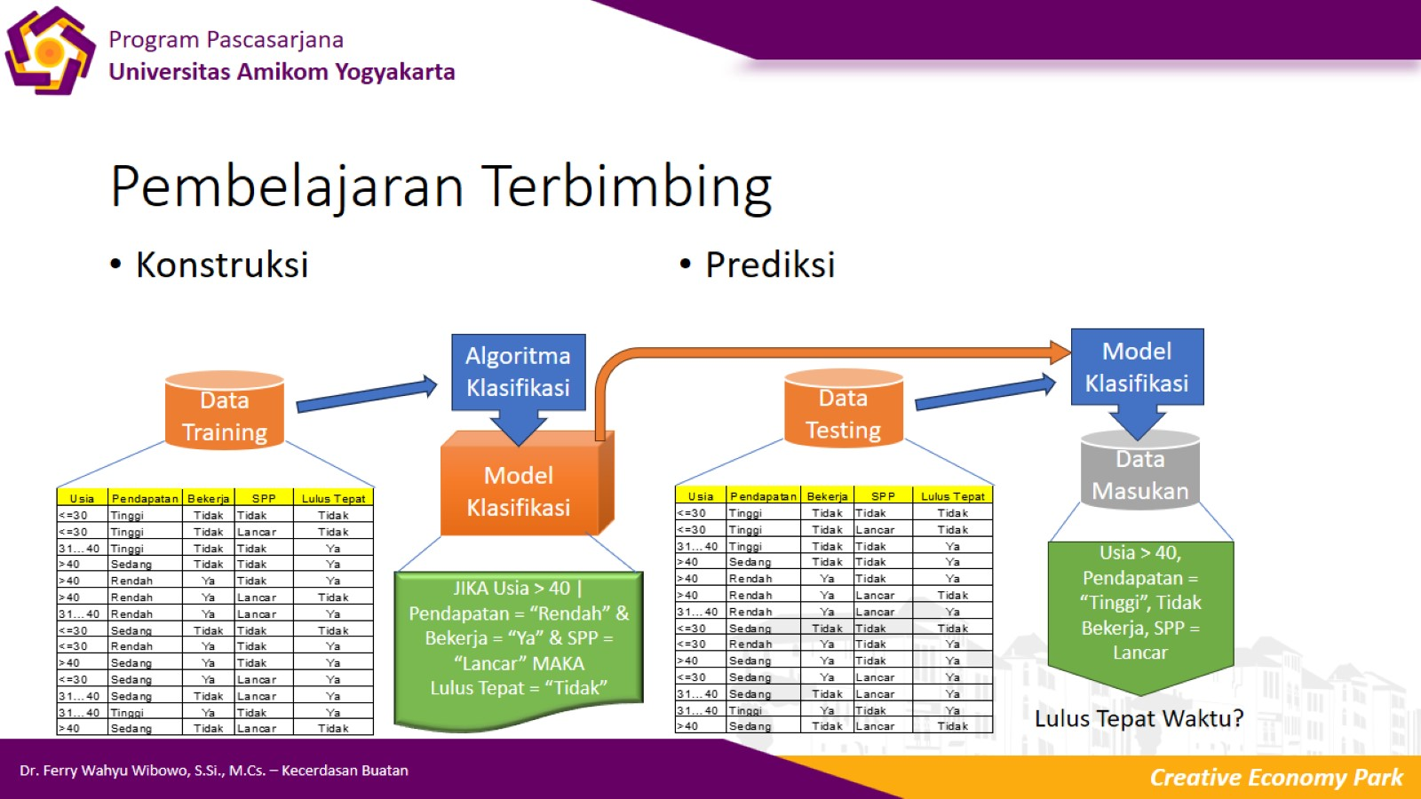
Pembelajaran Terbimbing

Slide 5
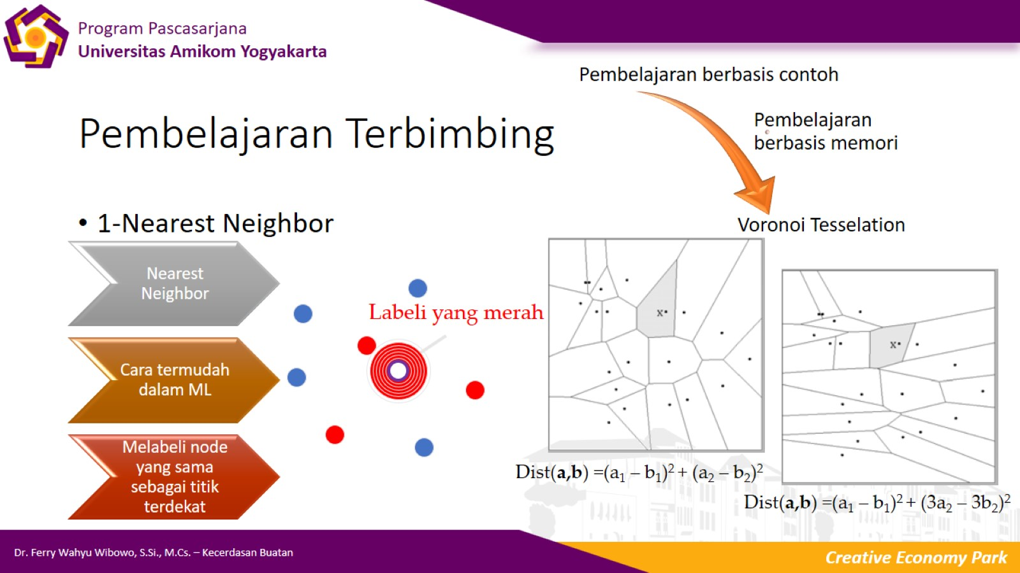
Pembelajaran Terbimbing

Slide 6
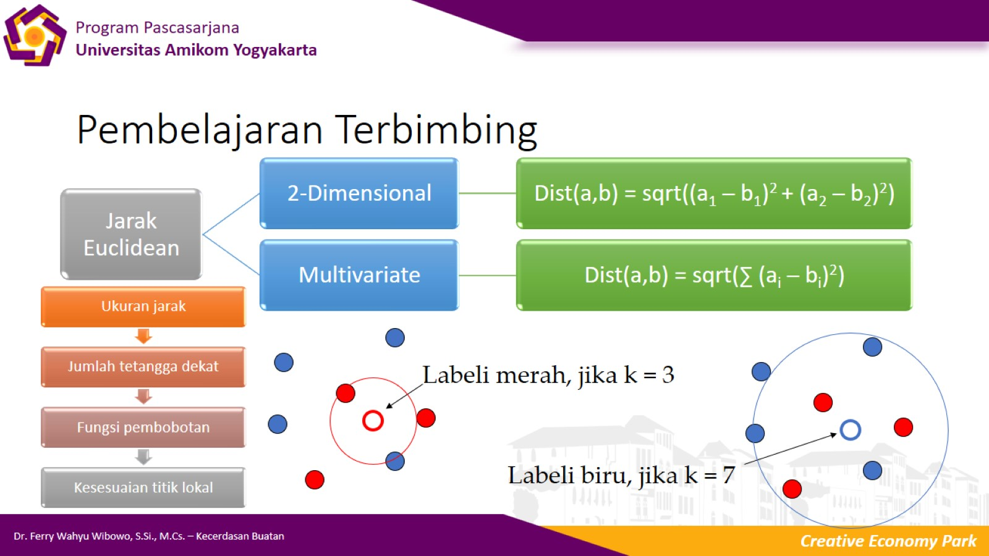
Pembelajaran Terbimbing

Slide 7
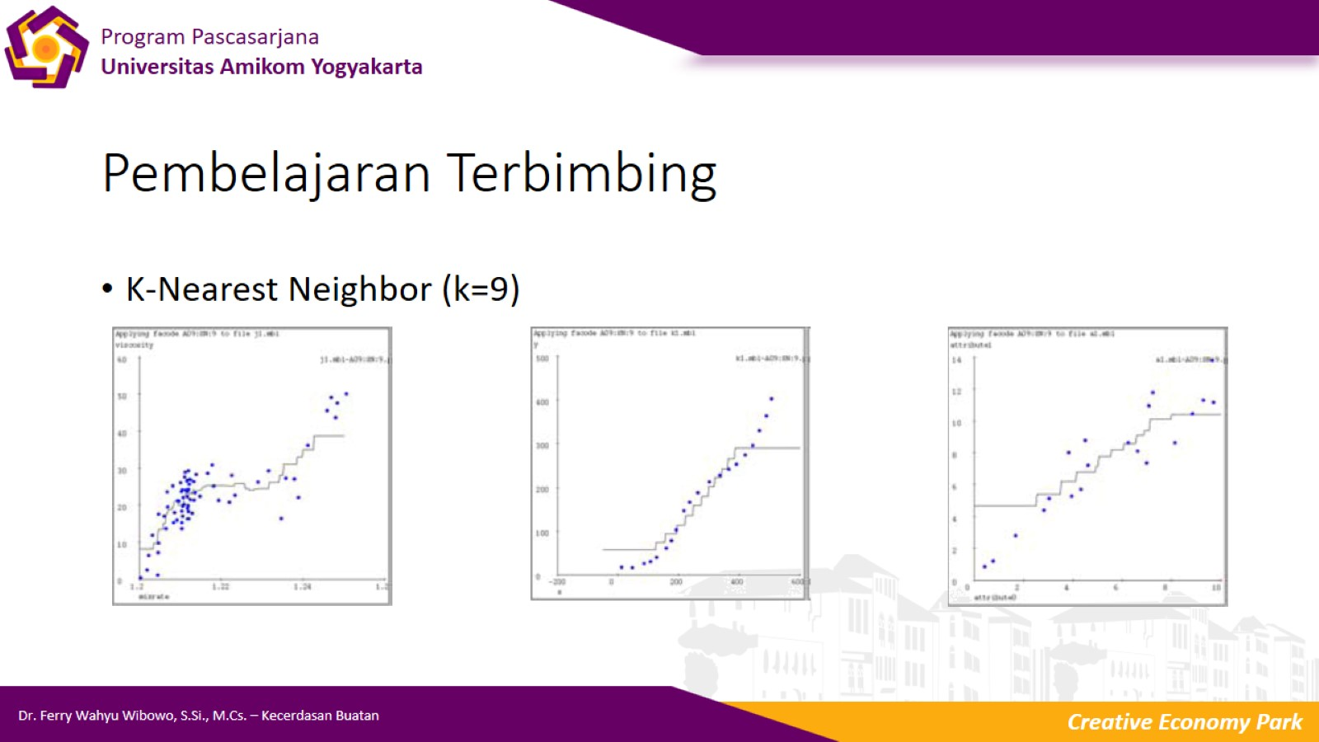
Pembelajaran Terbimbing

Slide 8
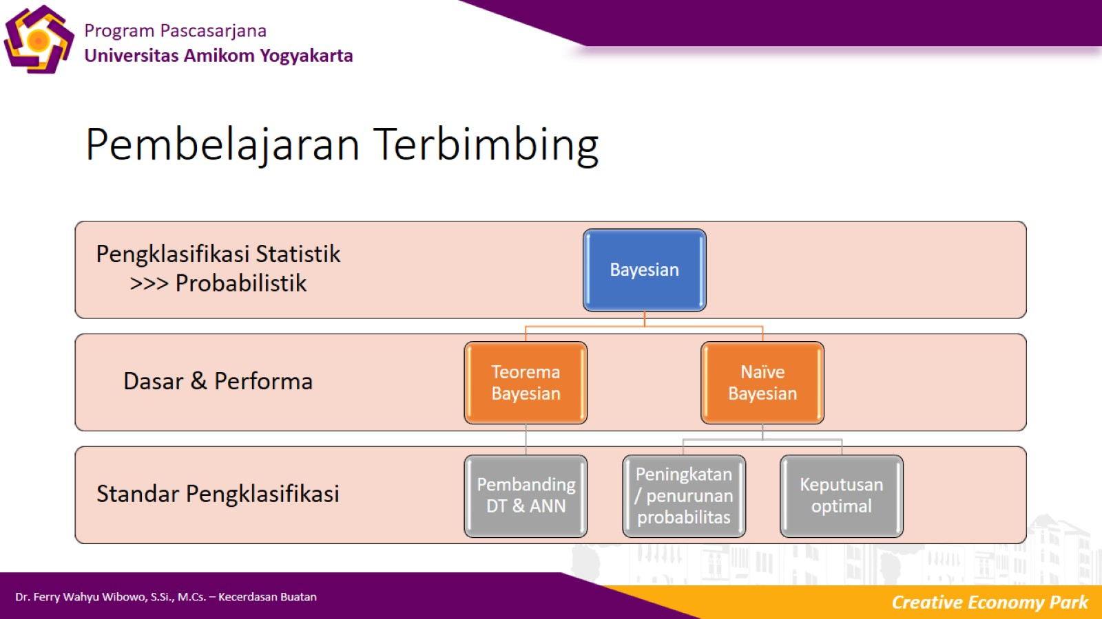
Pembelajaran Terbimbing

Slide 9
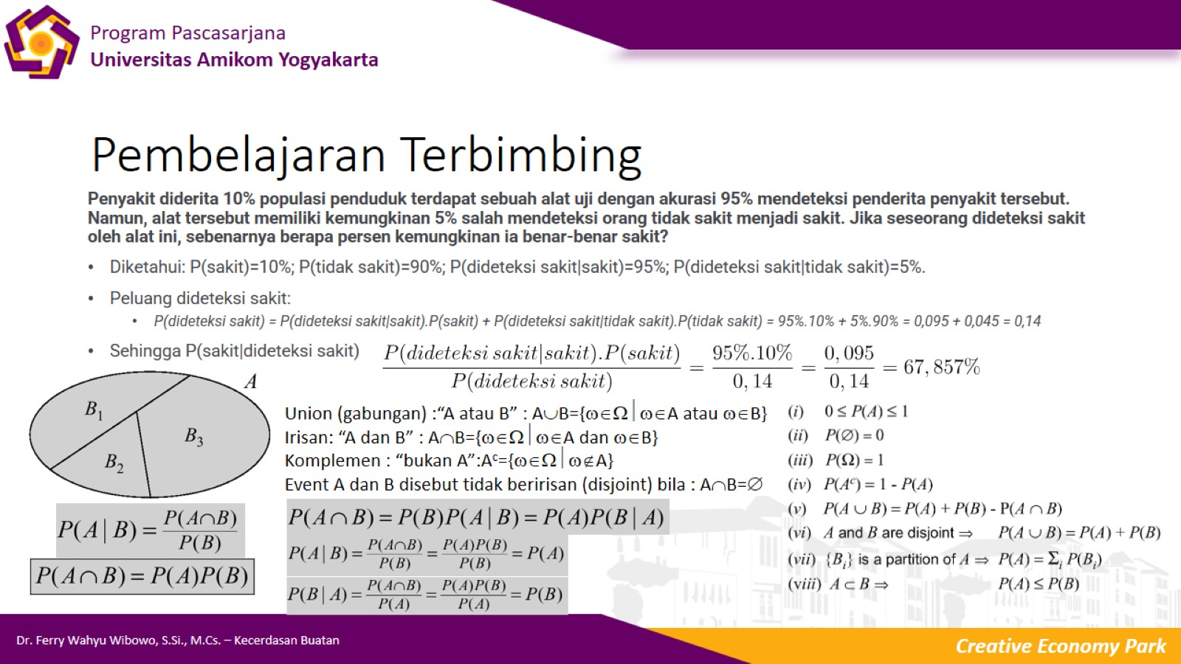
Pembelajaran Terbimbing

Slide 10
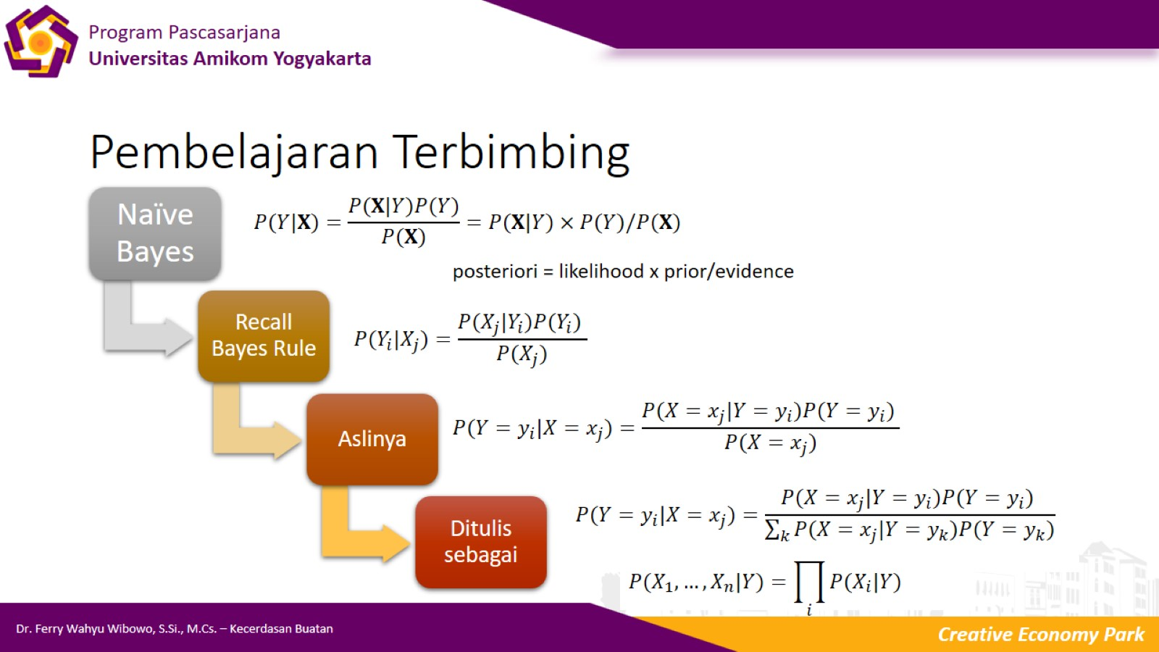
Pembelajaran Terbimbing

Slide 11
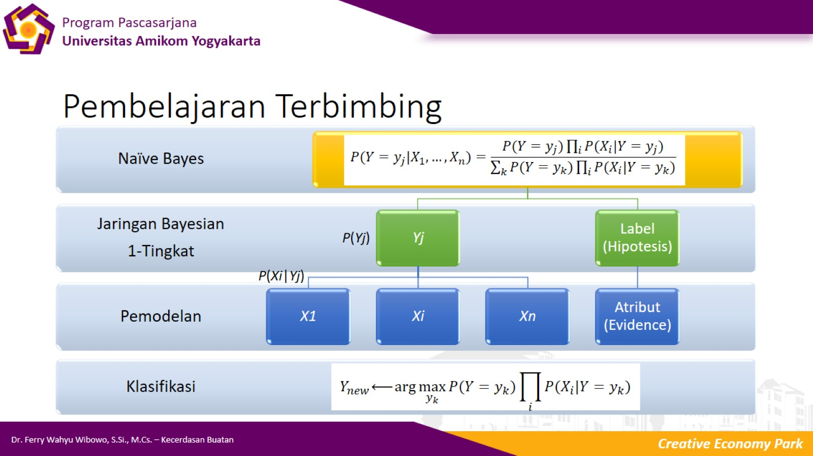
Pembelajaran Terbimbing

Slide 12
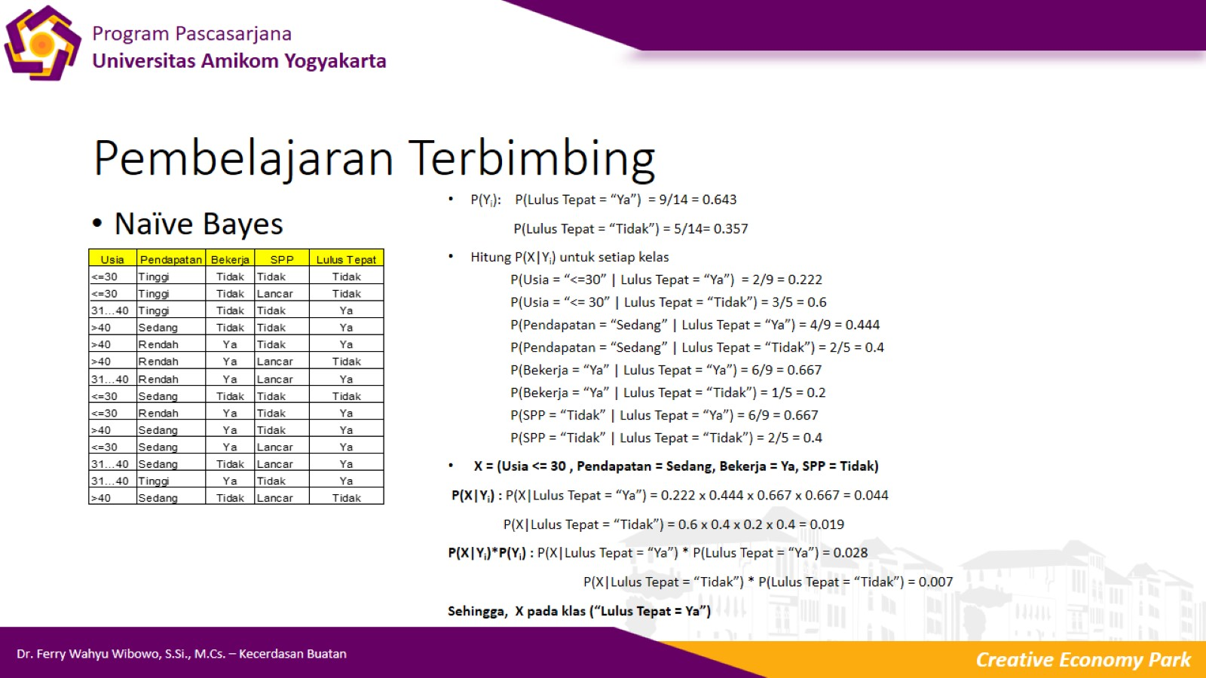
Pembelajaran Terbimbing

Slide 13
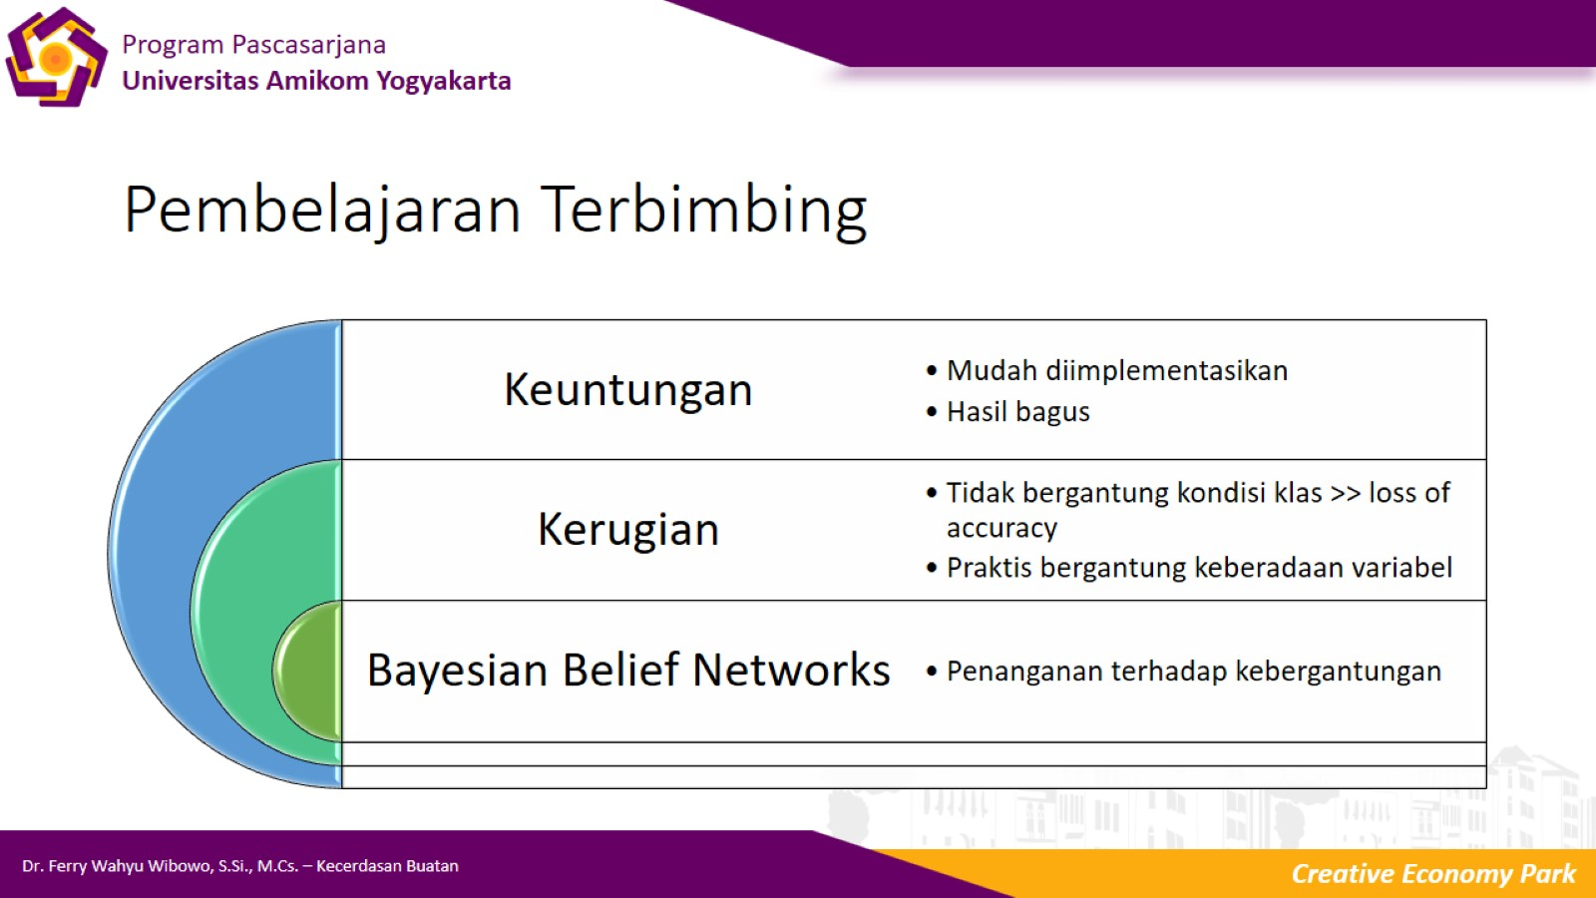
Pembelajaran Terbimbing

Slide 14
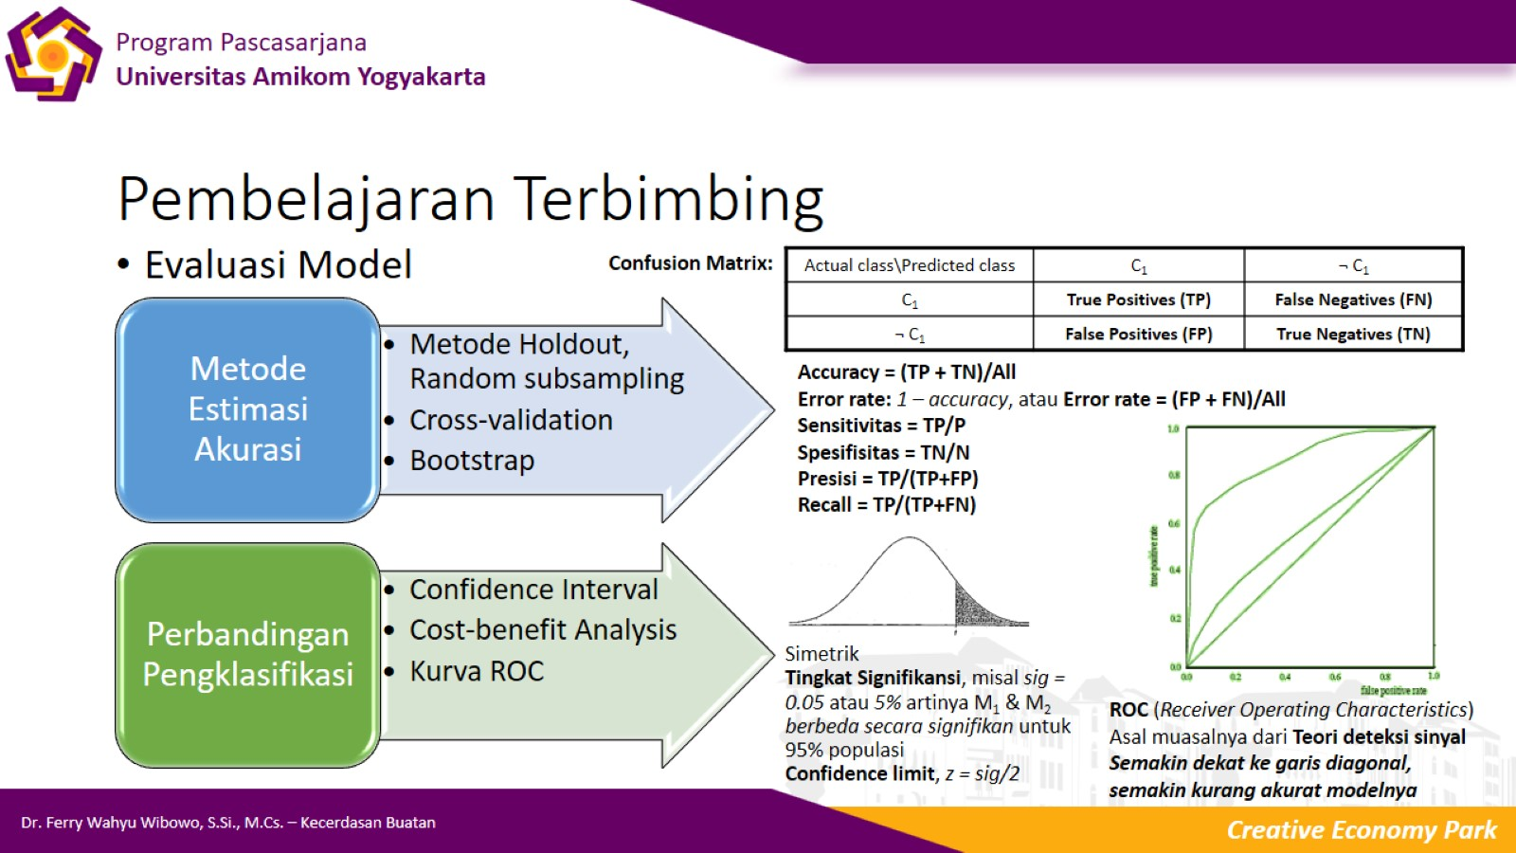
Pembelajaran Terbimbing

Slide 15
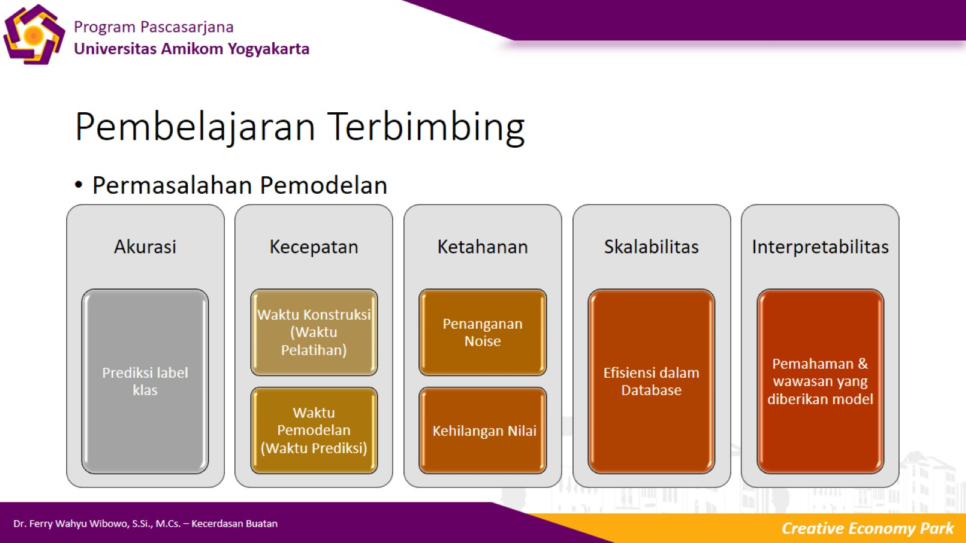
Pembelajaran Terbimbing

Slide 16

Terima Kasih

